Slide 1
Komunikace Zdravotníka s náročnými pacienty
Milena Blažková a Miroslav Světlák

Slide 2
Komunikace plná emocí
Hněv, utrpení, zármutek, úzkost, strach
Obtížná diskuse o léčbě
Přijmout existenci aktuálních emocí
  Budou mít tak či tak vliv na jejich budoucí myšlenky, činy a v důsledku i zdraví

Slide 3
Ideální pacient?
Očekávání lékařů v německy mluvících zemích (1994):
  Lékař od pacienta očekává řešitelnost a jasnost nemoci, připravenost nechat si pomoci, soustředěnost, klidnost, spokojenost a čilost
  Naproti tomu se však setkává s tím, že jeho pacient je spíše unavený, vážný, potřebuje opakovaně povzbuzovat, je málomluvný, rozvláčný a nesympatický
V anglosaských zemích jsou z hlediska lékaře žádoucí pacienti označovaní zkratkou YAVIS
  Setkávají se však v praxi spíše s pacientem HOUND

Slide 4
Y A V I S
?

Slide 5

YAVIS
Young
Attractive
Verbal fluent
Intelligent
Successful

Slide 6
H O U N D
?

Slide 7
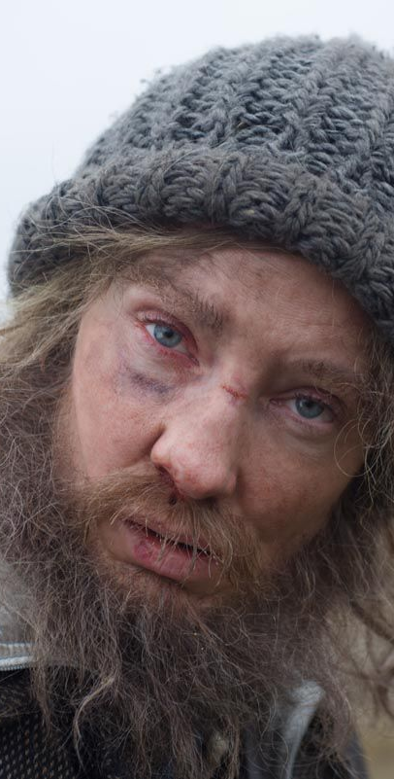
HOUND
Homely (obyčejný)
Old
Unattractive
Nonverbal (nemluvící)
Dumb (prostodušší)

Slide 8
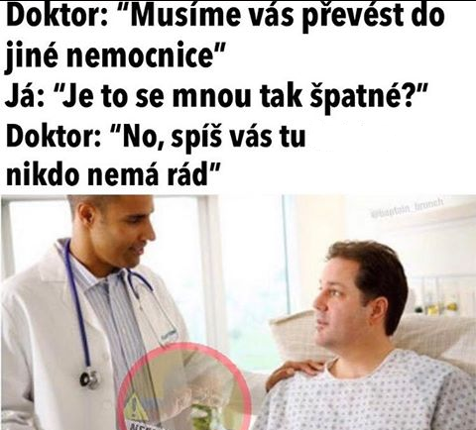

Slide 9
Touha pomáhat hezkým, mladým a zdravým lidem, hezky oblečeným, upraveným - takoví lidé
  dostanou snáze sympatie a jiné výhody
  snáze vzbuzují důvěru (může být klamné!)
Jsme profesionálové – nedat na první dojem – umíme pracovat a pomáhat i HOUND

Slide 10
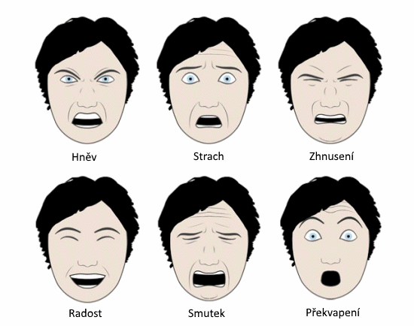

Slide 11
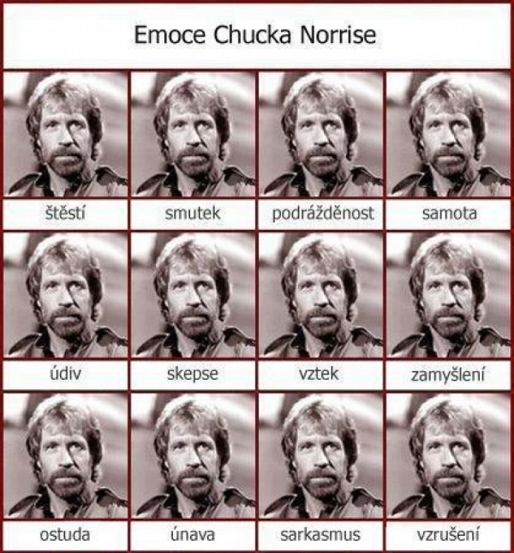

Slide 12
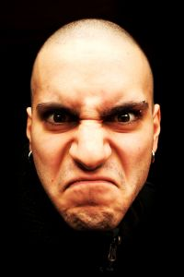
AGRESIVNÍ PACIENT

Slide 13
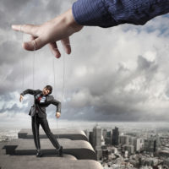
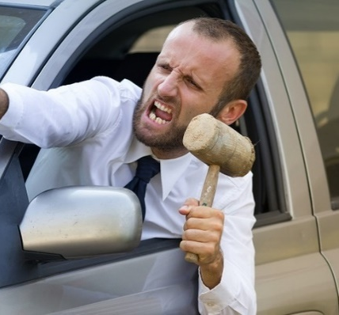

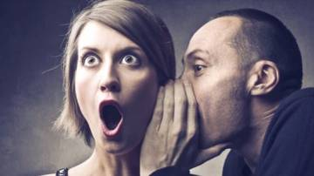
Typy agrese
agrese potlačená
agrese verbální
agrese proti věcem
agrese proti zvířatům a lidem
Přímá, nepřímá (pomluvy), pasivní, přesunutá agrese
Mlčení, ledová zdvořilost, drcení slov mezi zuby, rozmrzelý a neochotný projev
Psychická agrese:
  Ponižování
  Zesměšňování
  Urážení
  Zastrašování
  Vydírání
  Manipulace

Slide 14
Efekt zlosti
Silná fyziologická aktivace a zúžené zacílení na to, co vztek vyvolalo
Dokud zlost nevyprchá, bude obtížné, aby pacient uvažoval o něčem jiném, nebo aby se čímkoli jiným zabýval
Vzpomeňte si, když na vás byl někdo agresivní… vaše reakce?

Slide 15
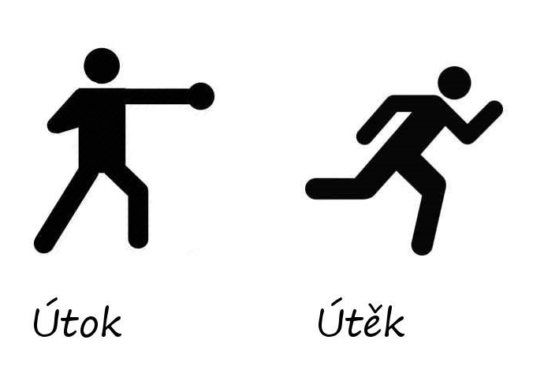
Agresivní jednání druhého
v nás spouští stresové pochody poplachového typu:
Agrese proti lidem v pomáhajících profesích – další rozměr
    „Jsem na tebe hodný, poskytuju ti službu, nečekám, že se přetrhneš vděčností, ale očekávám od tebe alespoň slušné chování“

Slide 16
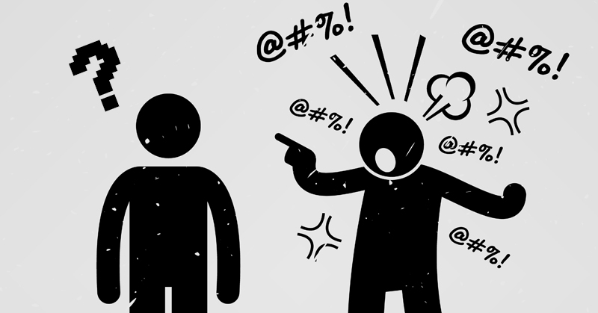
Jaké jsou obvyklé reakce lékaře na agresivitu pacienta?

Slide 17
Obvyklá reakce lékaře (Lipp, 1986):
  Ignorace: Snaží se zlost přehlížet a pokračovat v rozhovoru „jakoby nic“
  Zlost: Sám se také rozzlobí
  Pokyn: „Uklidněte se!“
    Každá z těchto strategií může zlost ještě zhoršit

Slide 18

Nepropadejte panice!
Počítejte do 16…
…a pak teprve propadněte panice☺

Slide 19

Nedávat impulzivní odpověď
Agresor očekává agresivní reakci – pokud se tak nestane – „vyrážení otevřených dveří“
Počítejte do 16 a během té doby přemýšlejte, proč je pacient agresivní
Co může být příčinou zlosti pacienta ?

Slide 20
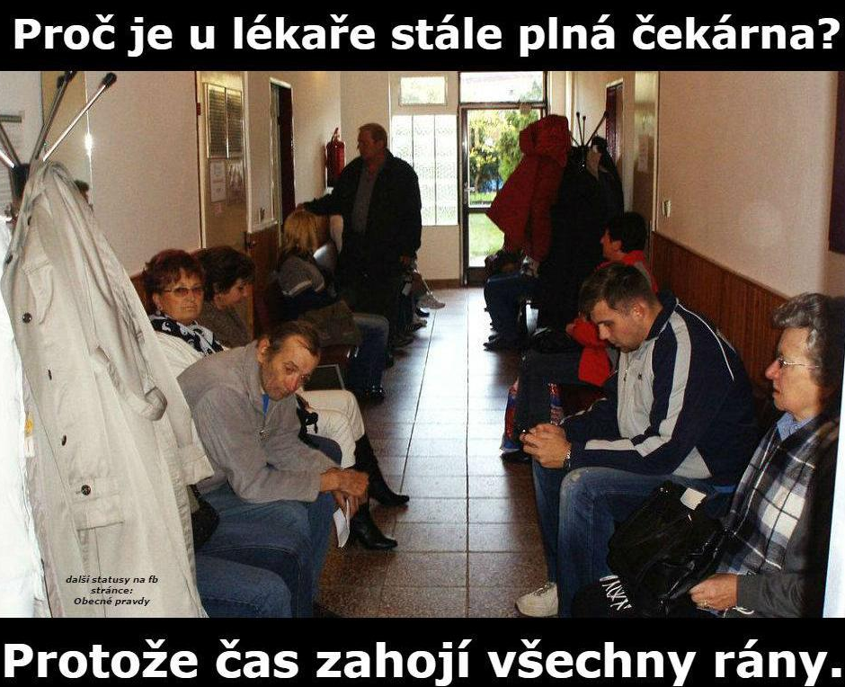

Slide 21
AGRESE
Bolest
Strach, pocit ohrožení
Odloučení, pobyt v nemocnici
Pocity křivdy a nespravedlnosti
Bezmoc, ponížení
Špatné informace
Zátěž spojená s dlouhým čekáním
Stres ze ztráty zaměstnání a existenčních problémů
Osobnost s dispozicemi
Frustrace cílů
Změna sociální role
Zátěž spojená s opakovanými dotazy nebo vyšetřeními

Slide 22
Důvody agresivního jednání
1. Má na agresi „právo“
Frustrační zátěž – čekání, šipky, výtahy, „přijděte zítra“, protivná sestra…
Omluvit se za své zdravotnické zařízení
2. Agresí přehlušuje svou úzkost a strach
Ztráta pozice, nutnost přijímat pomoc
Úzkost z ohrožení, nejistoty, bolesti, neznámého
„Nebojím se a všechny vás přemůžu“
Zlostný a ustrašený výraz najednou
Snížit úzkost, strach jemným a taktním způsobem

Slide 23
3. Agrese je určena blbému osudu
Vztek z bezmoci, frustrace, utrpení
Osud není po ruce, lékař ano
„Neomlouvejte se, máte plné právo na svůj vztek, kdybych byl na vašem místě, vztekal bych se ještě víc“
Empatie, vyjádřit pochopení, legitimizovat, neodsuzovat
4. Agrese je jeho živnotním programem
Užívají tuto strategii bez ohledu na situaci
Je zvyklý na agresivní reakci, pokud se jí nedočká, zaskočen – nové strategie soc. přijatelnější
Nereagovat agresivně

Slide 24
Nejčastější zdroje konfliktů mezi personálem a pacienty
dotazy na propuštění a vycházky
nesouhlas s medikací
odkaz na dodržování pravidel oddělení
nedostatek informací
personál vyžaduje aktivity / přetěžování
neoblíbené ošetřovatelské intervence např. hygiena
pacient musí bez vysvětlení čekat
pacient nedostává cigarety, peníze, chce telefonovat apod.
nedostatek soukromí, srážky s jinými pacienty

Slide 25
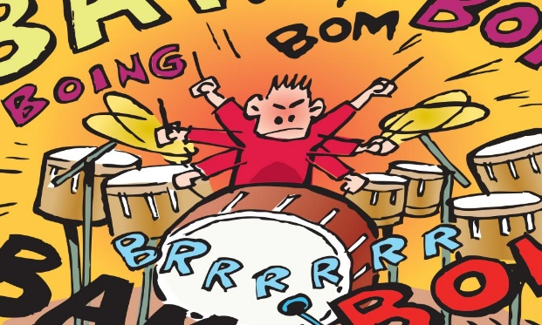
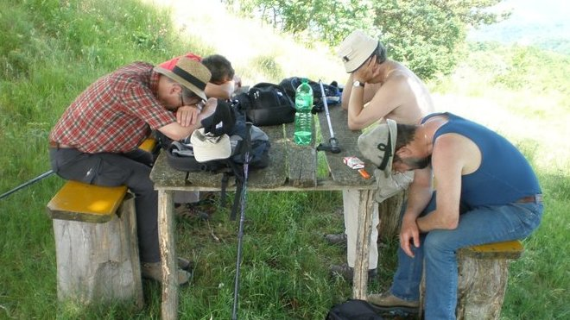
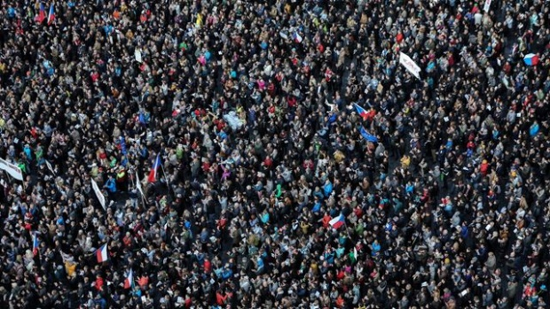
Další obecné spouštěče agrese
Hlučné prostředí
Horko
Dav
Narušení osobní a intimní zóny
Excitace

Slide 26

Shrnutí
Začněte s dobrým prvním dojmem
  úsměv, otevřené držení těla, představení se, podejte ruku
  udržujte střídmý oční kontakt
Získejte emoční kontrolu
  nereagujte hned, snažte se oddálit fyziologickou reakci fight or flight
  zpomalte dech, mluvte pomalu a tiše, snižte tón
  myslete na svůj neverbální projev
  cílem je dosáhnout pozitivní, klidný a konstruktivní stav mysli

Slide 27
Pomozte pacientovi získat emoční kontrolu
  nehádejte se (argumentace povede k začarovanému cyklu útoků a protiútoků)
  pacienti chtějí porozumění a legitimizaci svých pocitů
  „Jsem tu, abych vám pomohl a vyslechl vás.“
Jde mu o to, abyste viděli, že se zlobí a zajímalo vás, proč
Efektivně empaticky naslouchejte
  snažte se pochopit, co pacienta trápí
  parafrázujte, co říká, a legitimizujte jeho pocity
  „Vidím, že jste frustrovaný…“

Slide 28
Cvičení
Jak by měl lékař zareagovat?
Pacient byl odeslán obvodním lékařem na interní vyšetření pro nespecifické bolesti břicha, kam se dostavil nalačno hned ráno. Od praktika přichází dopoledne vyčerpaný do nemocnice, protože kvůli nevolnosti a bolestem v noci nespal, nejedl. Nefunguje výtah, musí vyjít pět pater. Přichází k okénku v čekárně za sestrou, ta mu vynadá, že nemá pořadový lístek. Pacient se tedy pro něj vrací. V plné čekárně pak čeká 3h, nikdo si ho nevšímá, když se jde zeptat sestry, jak dlouho to může ještě trvat, je na něj nepříjemná a s úsměškem ho odbude, „co byste chtěl, nejsou v sytému peníze, nejsou lidi“. Po další půl hodině se dostává na řadu. Lékař mu oznamuje, že bude muset jít k jinému případu. Pacient to již nevydrží a celou anabázi vztekle v ordinaci vypoví.

Slide 29
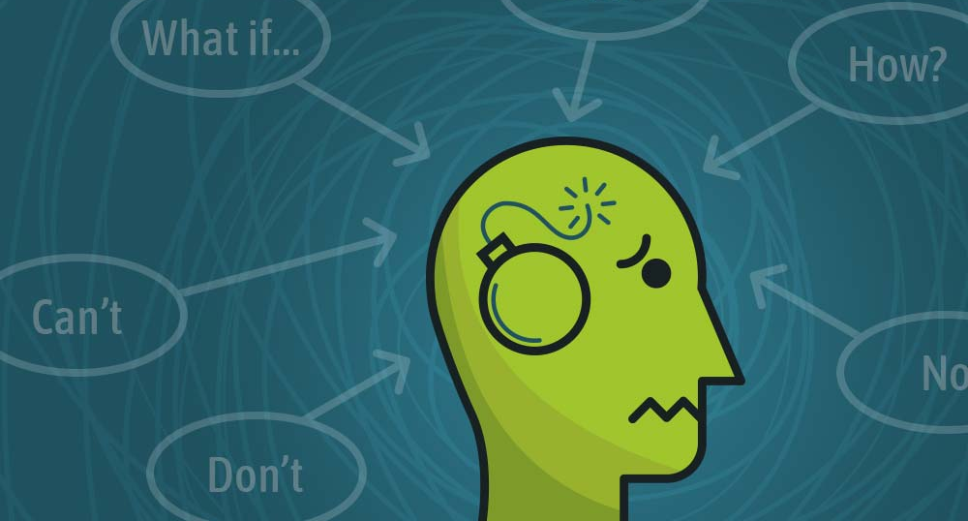
ÚZKOSTNÝ PACIENT

Slide 30
„Nevědí, co chtějí, nedají pokoj, dokud to nedostanou, a když to mají, nevědí, co s tím.“
(Oscar Wilde)

Slide 31
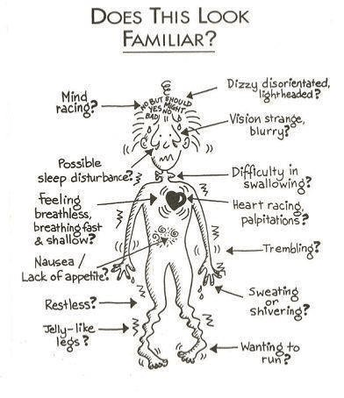
závratě
zmatenost
podivné rozmazané vidění
možné poruchy spánku
potíže s polykáním
zrychlené bušení srdce
mělký dech,
hyperventilace
třes, chvění
nechutenství, nevolnost
pocení
neklid
třes končetin
chtít utéct

Slide 32
Akutní úzkost
Úzkost a strach mají signalizační charakter a ohlašují blížící se nebezpečí
Hormonální regulace – útok nebo útěk
Tělové pocity u akutní úzkosti:
  bušení srdce, pocit zvýšeného krevního tlaku,
  svalové napětí, místy přecházející až v třes,
  zblednutí a ochlazení periferních částí těla, studený pot, stejným způsobem „zblednou“ i útrobní partie, protože veškerá krev směřuje především ke svalům,
  rozšíří se zornice, může naskákat „husí kůže“ (pozůstatek z doby, kdy naši prapředkové měli ještě srst, jejíž zježení opticky zvětšilo obrys postavy, což mělo zaplašit nepřítele), a dokonce nám „vstávají vlasy na hlavě“
  vyprazdňuje se močový měchýř, při větším stresu se mají tendenci vyprázdnit také střeva („posera“)

Slide 33
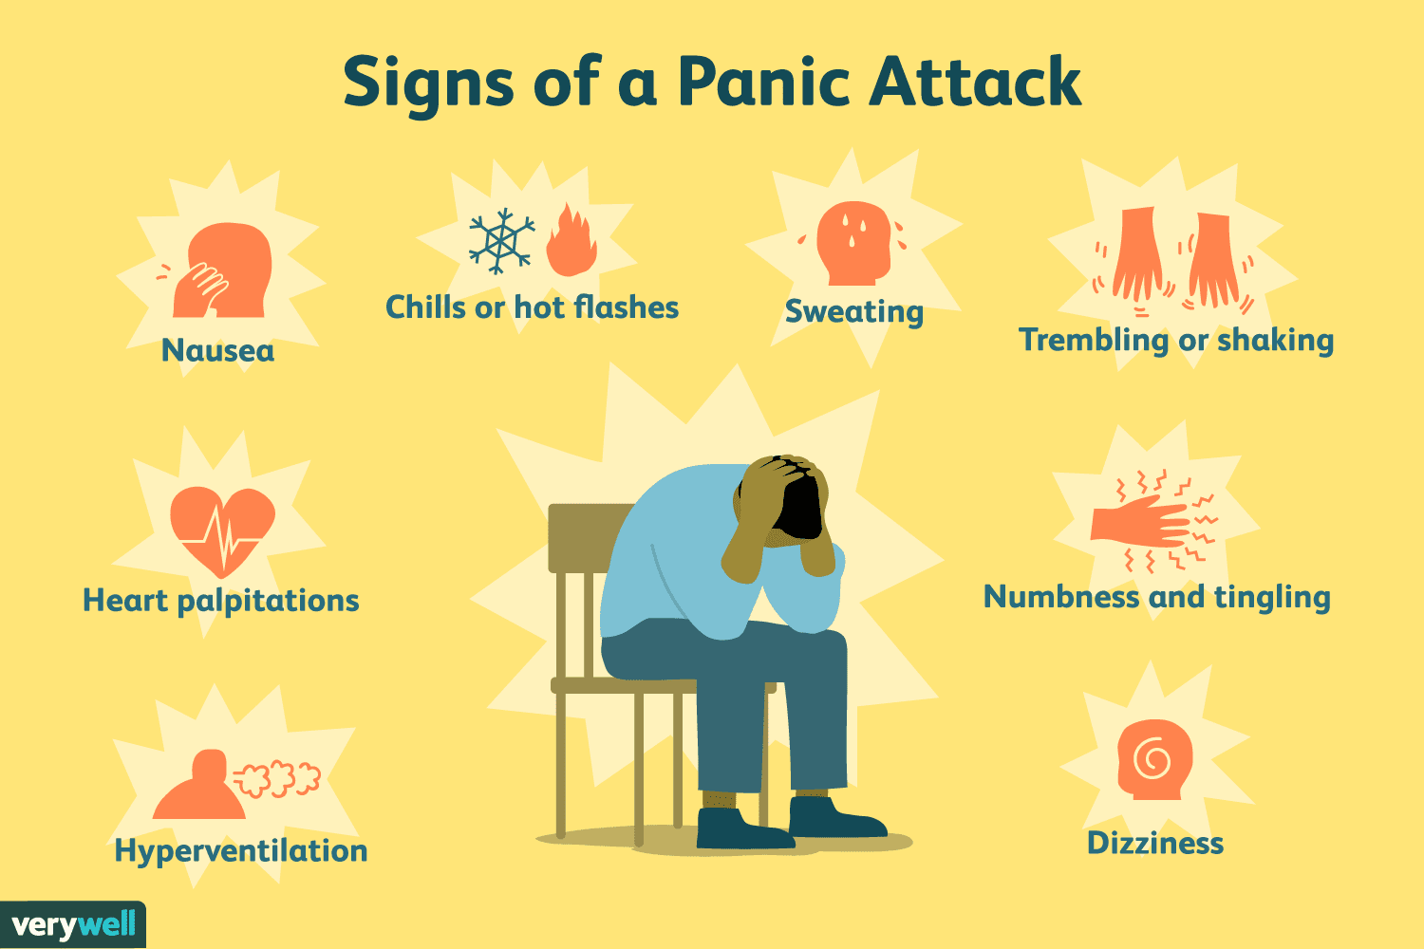

Slide 34
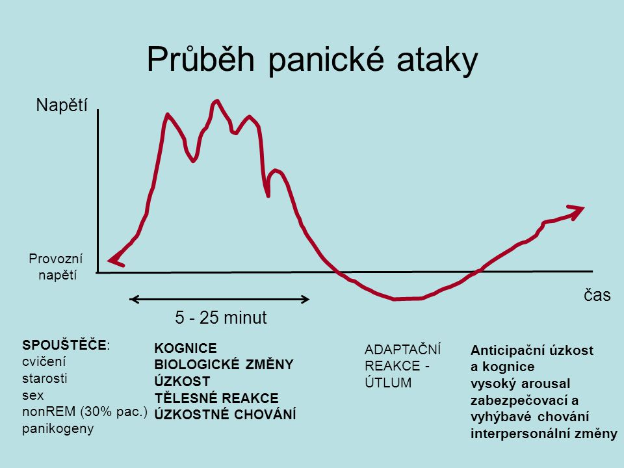

Slide 35
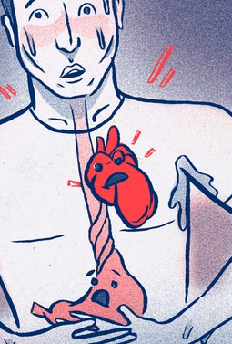
Panická ataka
Záchvat trvá několik minut – než vyhledá lékařskou pomoc, příznaky odezní, nic objektivního se nezjistí
  „Nic vám není“ = „Trpím strašnou chorobou, kterou jen lékař nerozpoznal, nebo ji přede mnou tají“
Jak by měl lékař reagovat?

Slide 36
To, čím jste si prošel, muselo být opravdu hodně děsivé…
Vyjádřit pochopení k jeho strachu, když měl takové projevy
Vysvětlit, že somaticky je bez nálezu a pravděpodobně se může jednat o záchvat panické ataky, která není životu nebezpečná a řešit ji umí psychiatr
Je to záležitost, která je dobře známá, popsaná, docela častá a řešitelná

Slide 37
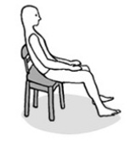
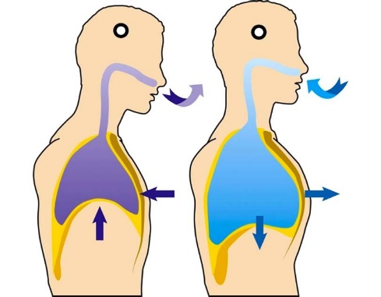
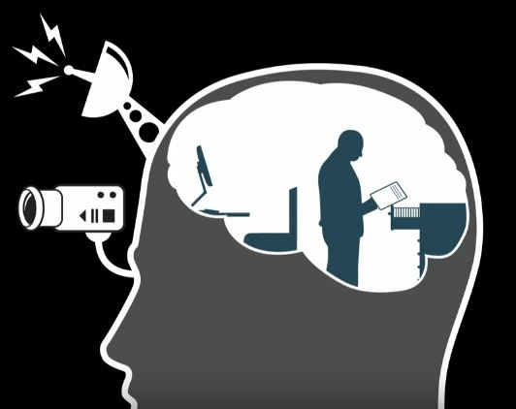
Jak postupovat při panice?
1. Obnova uzemnění
  Zastavte se… (opakovat, vyslovujeme jasně a zřetelně)
  Sedněte si, opřete se
  Sedíte? Oběma chodidly se dotýkejte země…
2. Obnova tělového centra
  Nyní zkuste myslet na svůj dech… Sledujte, jak dýcháte
  Zkuste svůj dech prohloubit… dýchejte do břicha…
  Kde cítíte střed svého těla? Zkuste dýchat do něj (většinou břicho)
  Pojďte dýchat se mnou… nádech… výdech…
3. Obnova ohniska pozornosti
  V panice se nezrychlí jen tělo, ale i myšlenky a prožívání, zmatek, těkání
  Kde teď jste? Co vidíte kolem sebe? Jaké vidíte barvy? Co cítíte? Je vám teplo?
  Kolik je tři plus tři plus tři…
Cvičení

Slide 38
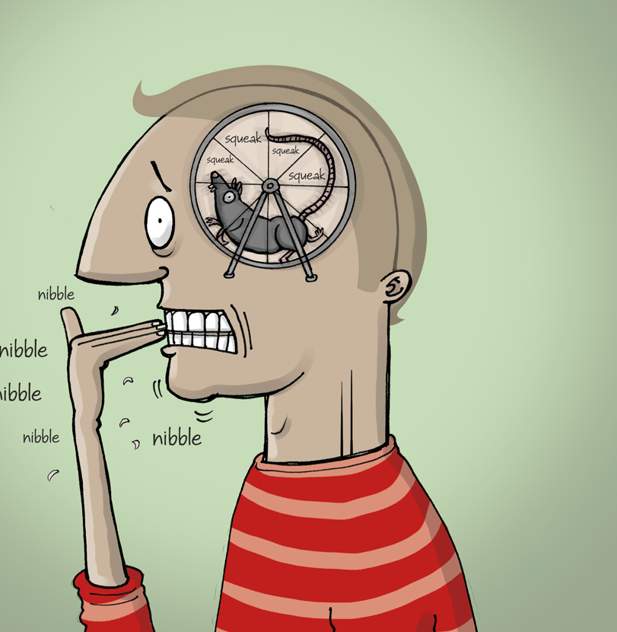
Nasměrovat k psychiatrovi – BZD x AD
Když signály akutní úzkosti odezní, vše se vrací do normálu
Někteří lidé mají „centrum poplachu“ nastavené nadměrně citlivě (každodenní situace) – standardní naladění (default mode)
  Neustále ve střehu, všechno je vyleká
  Vegetativní příznaky zdrojem další úzkosti

Slide 39
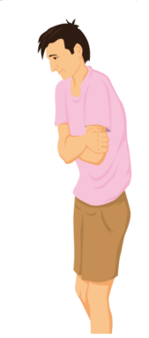
Úzkostný člověk
Držení těla, tělesné projevy
  „Zauzlovaní“ (nohu přes nohu na třikrát)
  Zkřížené paže před hrudníkem
  Napětí kosterního svalstva
  Úzkostná mimika
  Ruce i nohy chladné, opocené
  Ve stresu červené skvrny na tvářích
Mluva
  Ve strachu znehybní, mlčí
  Tichá, ustrašená, šepot
  Křik (překřičet strach)
  Zajíkavá mluva, přiškrcený hlas
  Neustálá potřeba ujišťovat se
  Zrychlená mluva, nutkání mluvit
    slova a pocity jsou realizovány dechem – odcházejí s výdechem
      Se slovy odchází pocity, napětí

Slide 40
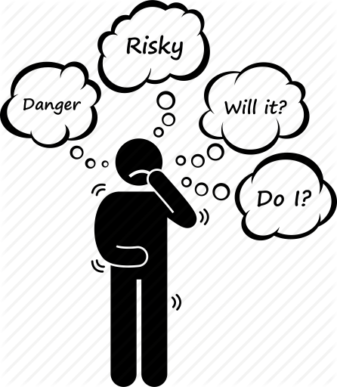
Úzkost a její dopad
Úzkost je nepříjemný prožitek – symptomatologie
    vegetativní (somatická),
    ale i psychosociální (jednání)
Dožaduje se pocitů bezpečí, jistoty, ochrany, uklidnění a podpory
  Nešťastným způsobem – vyvolá nepříjemný dojem, odmítnutí
    Může vést k agresivně útočné reakci nebo eskalaci úzkosti (hystericky)
    Uvědomme si, že za agresí je stále úzkost, strach
Z obavy, aby neudělali chybu jsou nerozhodní, nemohou si vybrat z nabídek
Rychlé generalizace, myšlení „Vše nebo nic“, pak s nimi nehneme
Katastrofické scénáře
Snaha po kontrole situace – opakované dotazy
  na méně a méně podstatné detaily
  na souvislosti a důsledky, které by nás ani nenapadly

Slide 41
Narušování hranic
    Vyžadování delšího času
    Návštěvy mimo domluvený program
    Pokusy zastihnout lékaře v soukromí
    Časté návštěvy pohotovosti
    Vyžadování dalších a dalších vyšetření
    Požadavky na změny medikace
    Zařazení posledních, či alternativních léků atd
        Naléhavý, náročný až vyčerpávající pacient

Slide 42
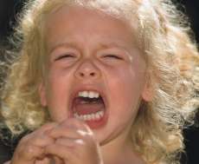
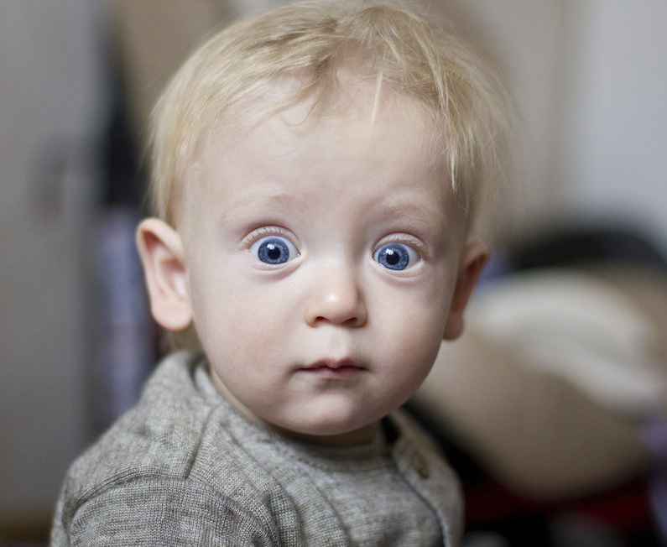
Máme před sebou úzkostné dítě
  nebo
  „Ustrašené ptáče“
  „Vztekající se spratek“

Slide 43
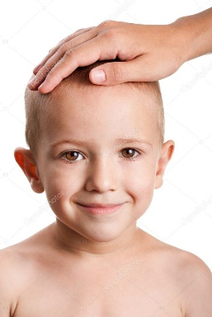
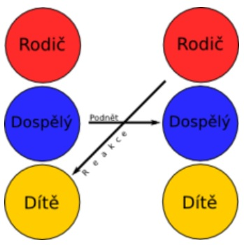
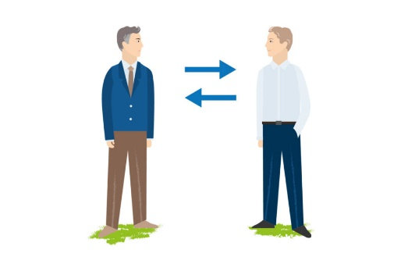
Přirozenou reakcí je transakce RODIČOVSKÁ, která by měla vycházet z PEČUJÍCÍHO RODIČE(neboj se, já ti to pofoukám, já tě nedám, já tě ochráním)
Naše role RODIČE by však podpořila jeho DÍTĚ - regrese
Klidný přístup bez nervozity a netrpělivosti pomáhá vytvářet ovzduší, v němž se úzkost rozplývá - zde se může dostat ke slovu již DOSPĚLÝ ego-stav
Je nezbytné si uvědomit, o co především úzkostnému pacientovi jde:
  aby neudělal chybu, aby neselhal, aby nebyl považován za nekompetentního, hloupého, neobratného atd.

Slide 44
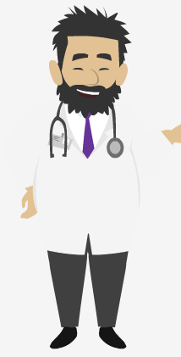
Jak na něj?
Nekritizovat – přerámovat, aby udělal rozhodnutí sám
Vlídný a pevný přístup – „dospělý“
Každý problém lze vyřešit – rozdělit na dílčí problémy a řešit každý odděleně
  Úzkostný přemýšlí a rozhoduje nesystematicky, zmateně těká z jednoho na druhé, všude vidí překážky

Slide 45
Potřebují přesně vědět, co se bude dít dál – snižují riziko ohrožení dalšími nečekanými událostmi
    Nestačí jen ujištění např. „Bude to dobré, neřešte to.“ – vnímají, že jim nerozumíme, bojí se ještě víc
    Co a v jaké posloupnosti bude následovat, jak bolestivé to bude
    Domluvit si signalizační systém – získá pocit kontroly
Využívejte prostředky verbální i neverbální komunikace
  Uvolněný a otevřený postoj (neohrožující)
  Snížený tón hlasu a zpomalené tempo řeči, šetřit gesty
  Udržovat oční kontakt (ne upřeně ve chvíli, kdy mluvím já - agrese)
  Shrnovat „Jestli jsem vám dobře rozuměl, tak vám jde o …“

Slide 46
Buďte empatičtí
  Ve fatálních případech nelze úzkost (strach) spravit – příklady?
  Projevit empatii a poskytnout podporu, pochopení, že se tak cítí (př. „Na vašem místě bych byla také vyděšená / smutná / plakala bych“)
Zjistěte hlavní zdroj úzkosti
  „Trápí vás něco konkrétního? Copak vám dělá největší starost? Co tuhle úzkost vyvolalo?“
  „Co by se mohlo stát, čeho se bojíte?“
Zvyšte pocity bezpečí
  Prostřednictvím informací – např. jaké jsou další postupy předcházející vzniku komplikací
  Nejvhodnější poskytnout informace, nikoli jen ujišťovat
    Např. těhotná žena se bojí o dítě – dát info pro a proti, ne že si nemá dělat starosti

Slide 47
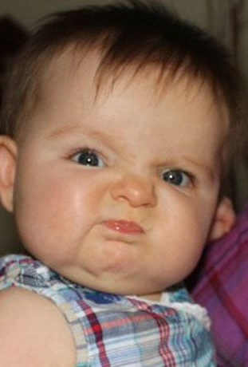
Úzkostně agresivní pacient
Na jedné straně volá po uklidnění a vlídném jednání, na druhé chce mít navrch a snaží se situaci i lékaře neustále kontrolovat
Projevuje nespokojenost se vším – práce lékaře, způsob ošetření, vybavení pracoviště, finance,…
Vede si často podrobné lékařské záznamy – negativní hodnocení, co jim nepomohlo
Zjišťuje si info na internetu, zkouší vás
Dobré je jedině „být hýčkán a neztratit pocit nadvlády“
  Dost náročné i časově, ale vyplatí se domluva – čas by si stejně vynutil v jiné, méně příjemné podobě

Slide 48
Jak na něj…
Shrnovat a reflektovat jeho názory
  „Jestli jsem to správně pochopil… jestli vám dobře rozumím, jedná se o… máte tedy na mysli…“
  Překvapení pro pacienta – je zvyklý na analogické reakce ke svému jednání
Dávejme za pravdu, pokud jde o jeho pocity, ale nenechme se zlákat ke kritice kolegů!
Ptát se na pozitiva terapeutického postupu
Probírat plánované postupy, netajit možná úskalí (ani růžové ani černé brýle)
Nechat ho spolurozhodovat a tím se účastnit na kontrole a odpovědnosti
Dopřát mu roli kritického kontrolora a současně jej vést k nalézání výhod

Slide 49
„Věřím, že všechny potíže, které jste mi teď popsal, musejí být velmi nepříjemné. Která z nich vás obtěžuje nejvíc?
Co myslíte, že by ji mohlo zmírnit?
Co bych podle vašeho názoru měl udělat?
A teď mi řekněte, co vám zatím vyhovovalo – vím, že toho bylo málo, ale něčeho se musíme chytit, abychom věděli, která cesta bude do budoucna nejlepší.“
Cvičení

Slide 50

DEPRESIVNÍ PACIENT

Slide 51
Deprese – mýty o léčbě
Nemocnému pomůže veselé rozptýlení
Deprese je pouze špatná nálada
Deprese nelze léčit
Antidepresiva jsou návyková
Antidepresiva zaberou okamžitě

Slide 52
Deprese
„Neinfekční nákaza“
Instinktivní odpor
Vadí nám neochota, nespolupráce, dává najevo, že naše práce nemá smysl
Postihuje:
  Náladu
  Psychomotorické tempo
  Myšlení
  Pozornost, paměť
  Schopnost radovat se
  Vegetativní funkce
(„Mužská deprese“)

Slide 53
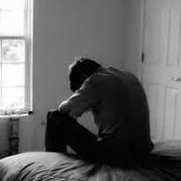
Diagnostická kritéria deprese
ZÁKLADNÍ PŘÍZNAKY
1. depresivní nálada je takového stupně, že je pro jedince nenormální, musí být přítomna po většinu dne a téměř každý den po dobu alespoň 2 týdnů, přičemž není ovlivněna okolnostmi
2. ztráta zájmů a radosti z aktivit, které jedince obvykle těší
3. snížená energie a aktivita nebo zvýšená únavnost
PŘÍDATNÉ PŘÍZNAKY
1. ztráta sebedůvěry a sebeúcty, sebepodceňování
2. pocity provinění a sebevýčitky, sebeobviňování
3. vracející se myšlenky na smrt nebo sebevraždu nebo jakékoliv sebevražedné jednání
4. neschopnost myslet nebo se soustředit, jako je např. nerozhodnost a váhavost
5. změna psychomotorické aktivity s psychomotorickou retardací nebo agitovaností
6. poruchy spánku jakéhokoliv druhu (insomnie nebo hypersomnie)
7. změna chuti k jídlu (snížená nebo zvýšená) s odpovídající změnou tělesné hmotnosti

Slide 54

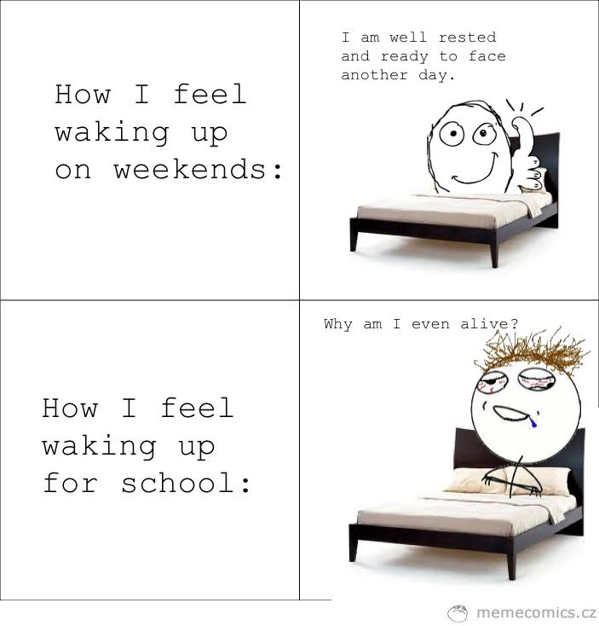
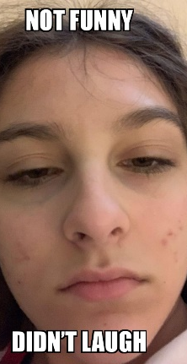
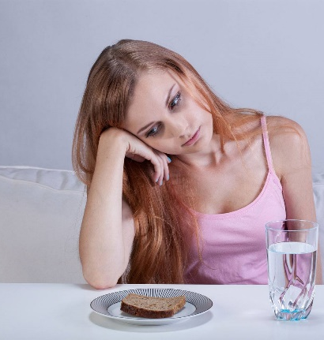
SASA
Spánek
  Probouzí se po půlnoci, nad ránem, neosvěžený, „rozmlácený“
  Ranní pesima
Anhedonie
  Komedie nezabírá
Sebehodnocení
  Přesvědčen o svých chybách a jejich nenapravitelnosti
Apetit
  5kg za 6 týdnů, zácpa, dyspeptické potíže
  „zimní deprese“ – přejídání, tloustnutí
3 ze 4

Slide 55
„Jsi líný… seber se… rozvesel se… zapoj vůli… napij se alkoholu“
Dodat mu sílu, aby vydržel
  Nechtít, aby depresi překonal
Symptomy legitimizujeme – příznaky nemoci, která se dá léčit
Doporučit psychiatra
Dát najevo své pochopení, dovolit mu být takový, jaký právě je
  Lékař je autorita – pokud by ho nepřijímal takového, jaký je, bude mít pacient pocit, že zklamal, selhal – provinilost
„Doporučím vás lékaři, s kterým se znám již léta“
Konečným vyústěním deprese (15-25%) může být suicidium

Slide 56
Jak mohou pomoci blízcí…
Tolerancí, respektováním, důvěrou, laskavostí, empatií
Nechovat se jak k malému dítěti
Deprese není lenost, ale nemoc
Je to nemoc, a ne špatné vlastnosti
(výbušnost či útočnost)
Podporovat v léčbě
Vyhnout se kritizování, výtkám a „povzbudivým" výrokům jako: „Vzchop se! Bojuj! Když se chce, tak to jde! Nebuď líný! Snaž se!„
sebevýčitky
Nabízení aktivit, nikoli nucení k nim
Když nemocný odmítne, akceptovat beze zloby
Nepodceňovat řeči o sebevraždě – většinou vedou k činům

Slide 57
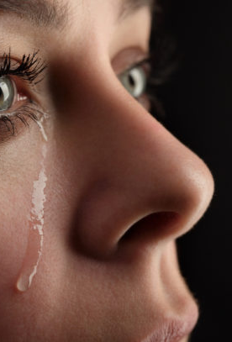
Pláč
Byli jste s někým, kdo je vám blízký a on plakal…
  Co se s vámi dělo?
  Co jste prožívali?
  Jaké jste měli myšlenky?
  Co jste dělali?
  Co si lidé myslí o druhých, když pláčou?
  Co jste slýchali jako děti za „pravdy“ o pláči?

Slide 58
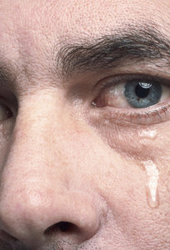
Mýty o pláči
    Pláč je projev slabosti
    Ten, kdo pláče, je rozmazlený
    Chlapi nepláčou
    Mohutným pláčem si člověk ubližuje
    Čím více budeme pláči věnovat pozornost, tím déle bude trvat
    Projevíme účast, když budeme plačícímu říkat „Neplač“
    Je správné udělat vše, abychom pláč utišili
Pokud se omlouvá, že pláče
  Tady můžete plakat…
  Na vašem místě bych taky plakala…

Slide 59
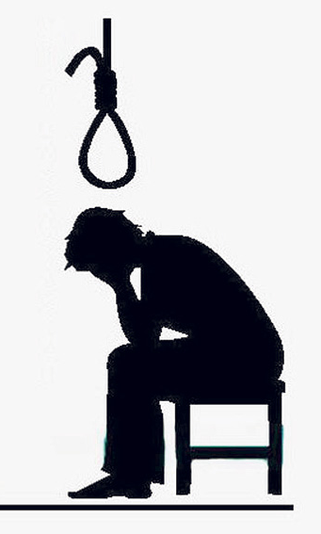
SEBEVRAŽEDNÝ PACIENT

Slide 60
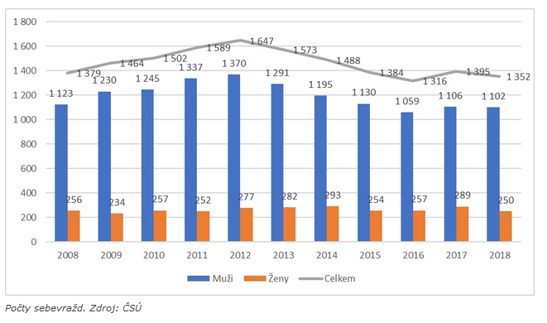
https://www.zdravotnickydenik.cz/2019/09/vysoky-pocet-sebevrazd-cesku-ma-pomoci-snizit-narodni-akcni-plan/

Slide 61
na celém světě si vezme za rok život 800 tisíc osob
v ČR je to kolem 1400 osob
ve věkové skupině 15 až 29 let jde o druhou nejčastější příčinu úmrtí
u mužů jsou sebevraždy 4-5x častější než u žen
nejohroženější skupinou jsou muži nad 75 let
muži – tzv. tvrdé způsoby – oběšení, skok z výšky, zastřelení se
ženy – tzv. měkké způsoby - otrava léky
(zázračná přežití)

Slide 62
Vysoký počet sebevražd v Česku má pomoci snížit národní akční plán, 11.9.2019, zdravotnickydenik.cz
Pomoci mohou praktičtí lékaři
Velkou roli v prevenci sebevražd má pochopitelně také vzdělávání odborníků v relevantních profesích. „Máme mnoho příkladů zdokumentovaných i v klinických studiích, které ukazují, že když se nám podaří dobře edukovat například praktické lékaře ve smyslu detekce depresivní poruchy a zahájení léčby, lze snížit riziko sebevražd skoro na nulu. Moc si vážím práce praktických lékařů a byl bych moc rád, kdyby i oni mohli být místem, kde aktivity zahájit. Ukazuje se, že řada lidí, kteří v několika nadcházejících měsících či týdnech spáchají sebevraždu, navštíví s nějakým problémem praktického lékaře,“ poukazuje místopředseda Psychiatrické společnosti ČLS JEP Martin Anders.

Slide 63
Sebevražda - mýty
Když o sebevraždě někdo mluví, nikdy to neudělá
Když o sebevraždě mluvíme, jenom podpoříme jeho úmysly
K sebevraždě dojde většinou bez varovných příznaků
Když se mu to dříve nepovedlo, příště si to rozmyslí
Suicidální lidé si přejí zemřít
Zlepšení po krizi znamená, že riziko bylo překonáno

Slide 64

Sebevražda je projevem krize a jako taková se může přihodit kterémukoli normálnímu jedinci v nenormální situaci
  I člověku, který byl pro druhé oporou a pomáhal jim překonávat těžkosti
Sebevražda má předvídatelný vývoj
  Sebevražedné myšlení lze rozpoznat
Motivem bývá úleva, naděje, že smrt je pouze vysvobozením od jejich starostí a problémů

Slide 65
Rizikové faktory
Demografické rysy:
Adolescence a mladší dospělost
Sociální rysy:
Nedávná ztráta sociální podpory
Vyšší věk
Muž
Rozvedený nebo osamělý
Pokles socioekonomické úrovně
Chronické sociální problémy
Nezaměstnanost
Bydlení o samotě
Domácí násilí
Cvičení

Slide 66
Rizikové faktory
Psychiatrické rysy:
Dřívější sebepoškozování nebo sebevražedné pokusy
Nedávná nepříznivá událost
Suicidální jednání v blízkém okolí nebo příbuzenstvu
Závislosti (alkohol, gamblerství, drogy)
Deprese
Těžké úzkostné poruchy, PTSD
Tělesné vyčerpání
Velký životní stres u chronicky zranitelné osoby
Hraniční porucha osobnosti
Nedávné propuštění z léčby

Slide 67
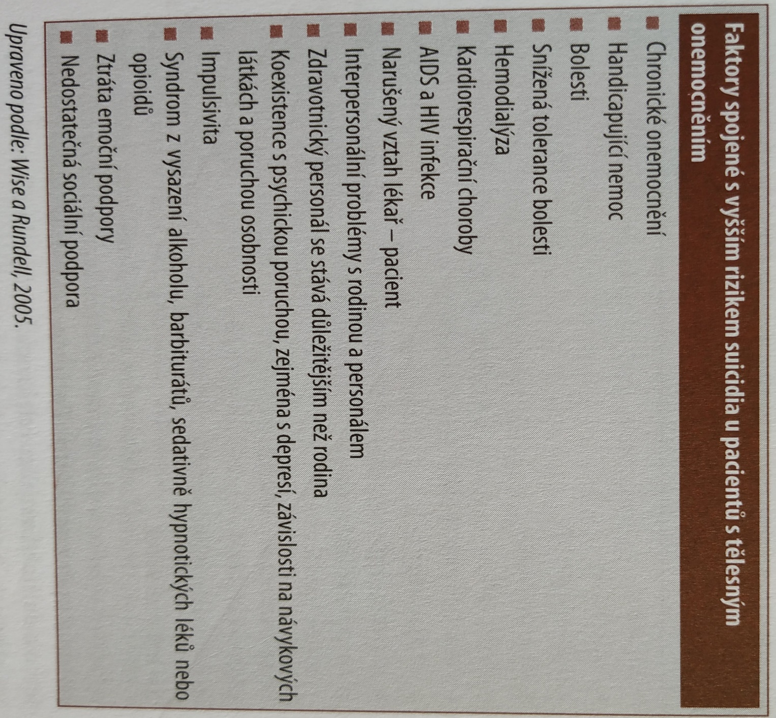

Slide 68
Sebevražda
Impulzivní
  Výsledek akutně probíhající krize
  Mohl mít delší dobu pocit bezesmyslnosti života, postupně nabalování nevyřešených záležitostí, bolesti a zklamání – něco závažného se stane → TS
Bilanční
  Rozvažování a vyhodnocování osobní situace, která nemá východisko
  Infaustní onemocnění, nechce být na obtíž, strach z nedůstojného umírání
  Starý člověk, který se má stěhovat ze svého zázemí
  Vězení - ztráta životní perspektivy
4x více impulzivních TS, bilanční jsou z vnějšku srozumitelnější

Slide 69
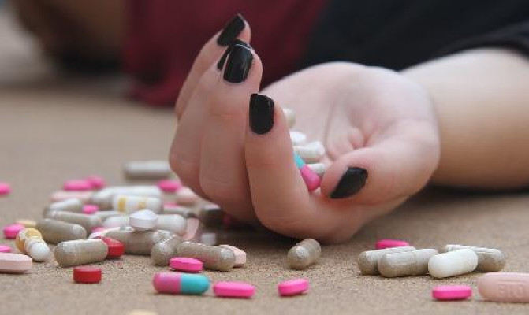
Demonstrativní sebevražedný pokus
  Chybí touha zemřít
  Volání o pomoc, pozornost
  „Neberete moje trápení dost vážně“
  Účelové, manipulativní jednání (dosáhnout cílů, vydírání, výčitky)
  Nebezpečné – plán nemusí vyjít

Slide 70

Ohrožené skupiny
Děti
  Druhá nejčastější příčina úmrtí (po úrazech)
  Čas vysvědčení
  Rodinné konflikty, hádky rodičů – berou si za ně vinu
  Týrání, zneužívání, nerozpoznaná deprese (podrážděnost, roztěkanost)
Pubescenti
  Hormonální změny, proměna těla, impulzivita
  První lásky, neznalost kompromisů, vše nebo nic
Adolescenti
  Hledání smyslu života, vlastní identity
  „Už ode mě budete mít pokoj“
  Abúzus drog, alkoholu, promiskuita, nebezpečné řízení, adrenalin

Slide 71
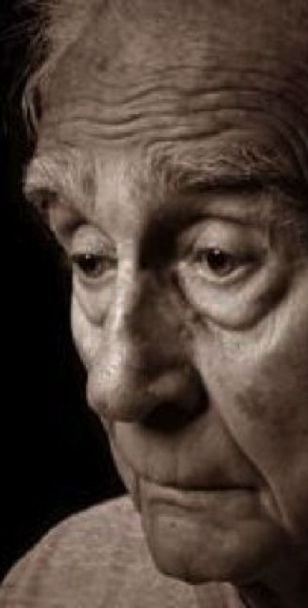
Mladí dospělí
  Nemoc, rozchod, smrt někoho blízkého, zátěž rodičovství, v práci
Střední věk
  Hledání nového smyslu života, „prázdné hnízdo“, opouštění snů
Staří lidé
  Strach, že nebudou soběstační, DD, LDN
  Strach ze změny, na kterou nebudou mít kapacitu
  Ne smutek, že už je nic nečeká, častěji smutek, že nemají co nabídnout

Slide 72
Ringelův presuicidální syndrom
1. Zúžení subjektivního prostoru
  Ztrácí orientaci, neví kudy kam, situace je neúnosná, zavaluje ho, není úniku
  Je v pasti, kde ztrácí své dosavadní možnosti
  Emoce se zaměřují jedním směrem – zoufalství, bezmoc, beznaděj, strach, úzkost → nelze odklonit pozornost
  Začíná se uzavírat, izolovat, partnerský vztah pro něj ztrácí hodnotu
  Dosavadní hodnoty ztrácejí přitažlivost, zajímavost, jsou bezcenné
2. Obrácení agresivity proti sobě nebo její zablokování
  Vše je jeho vlastní neschopnost, devalvuje se, nenávidí se
3. Suicidální fantazie
  Představa úlevy, osvobození, lákavé – jediná cesta řešení

Slide 73
Pacient říká „…život nemá smysl… s tím, co mě dosud trápilo už nemá cenu dělat si další starosti… lidem okolo mě se uleví…“
  Čeká na otázku – zdvořilá ohleduplnost není na místě
Ptáme se, zda v poslední době uvažoval o:
  smrti všeobecně
  své vlastní smrti
  tom, že by si přál být raději mrtvý
  tom, zda už někdy uvažoval o sebevraždě nebo zda na ni někdy myslí
  pokud ano – „Jak byste to udělal? Už máte nějaký plán?“
Největší nebezpečí, když má vymyšlený způsob a časový plán
„Co vás drží při životě? Jaké máte motivy, abyste žil?“
„Proč jste to ještě neudělal? Co vás zastavuje?“

Slide 74
Cvičení
Pacient přichází k obvodnímu lékaři pro bolesti hlavy, které trvají už asi měsíc. Během vyšetření získává lékař podezření, že by mohl být pacient depresivní a uvažovat o sebevraždě.
Jak bude lékař zjišťovat riziko sebevražedného jednání?

Slide 75
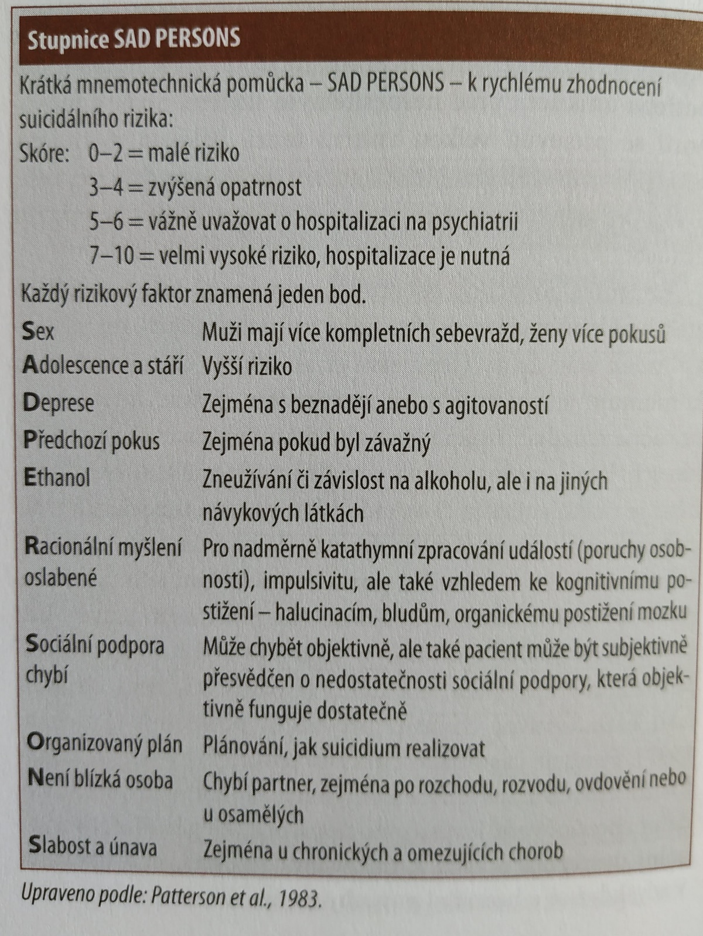

Slide 76
Komunikace
Přemýšlí a vyjadřuje se pomalu – vidíme i v pohybech, dechu
  Tempo musíme respektovat, přizpůsobit se
  Nedáváme najevo netrpělivost, nespěcháme
  Nenabízíme slova – pro něj je důležité vyjádřit se vlastními slovy
Pomlky mohou mít význam, přemýšlí
Důležitá je emoční angažovanost, pozornost jen jemu
  Jsou velmi vnímaví, citliví na lidskou účast, kterou potřebují
Mluvíme pomalu, zřetelně, jednoduchým jazykem, krátké věty
Prostá sdělení můžeme opakovat, neříkat fráze („Čas všechno zahojí…“)
Častěji důležité, jakým způsobem to říkáme, než co říkáme

Slide 77
Co na to říct?
Nebrat mu jeho „kompetenci“
  „Ano, je to na vás.“
  „Toto řešení je ale konečné a nevratné…“
  „Stálo by za to přemýšlet o nějaké jiné cestě, jak zmírnit to utrpení…“
  „Skutečně to můžete udělat, je to vaše rozhodnutí, tuto možnost už znáte, ale toto rozhodnutí můžete odložit, dát šanci řešení, které v tuto chvíli nevidíte…“
Nemoralizovat, nehodnotit, neapelovat na odpovědnost vůči blízkým a k dalším jeho povinnostem
Cvičení

Slide 78

Dohoda
Pokud akutně sebevražedný – RZP – krizové centrum, hospitalizace
Pokud opakované pokusy, co mu pomohlo dříve?
  Přítel, sourozenec, někdo blízký byl s ním
  Mohl s někým o svých úvahách otevřeně mluvit
  Měl kontakt na odborníka, kterému mohl kdykoli zavolat
Neodkážeme ho na internet, ale kontakty mu zprostředkujeme
  V Brně Linka naděje 547212333, nebo Krizové centrum PK 532232078
  Mít u sebe vytisknutý seznam ambulantních psychiatrů, psychologů
Koho má kolem sebe, kdo ho může podržet, komu se může svěřit?
Antisuicidální kontrakt
  Dohoda, že nemocný nepodnikne během léčby kroky ukončení života
  Může posílit pacienta, aby vydržel, než léčba zmírní depresi

Slide 79
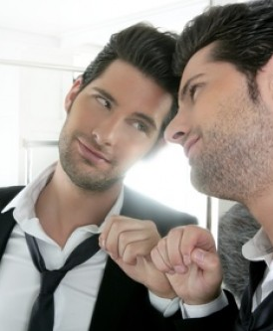
NARCISTICKÝ PACIENT

Slide 80
Narcistická porucha osobnosti
Kritéria dle DSM-IV:
  1. velikášský pocit vlastní důležitosti (přehánění úspěchu a talentu, očekávaná uznání vlastní nadřazenosti bez odpovídajících úspěchů)
  2. opájení se fantaziemi o vlastní úspěšnosti, moci, brilantnosti, kráse či ideální lásce
  3. věří ve vlastní jedinečnost a zvláštnost a v to, že může být pochopen pouze výjimečnými jedinci, popřípadě se může stýkat pouze s jedinečnými či vysoce postavenými osobami nebo institucemi
  4. potřeba nadměrného obdivu
  5. pocit oprávněnosti, privilegovanosti a přemrštěné požadavky na druhé, očekávání přednostního zacházení či automatického souhlasu s vlastními požadavky
  6. zneužívání druhých ke svému prospěchu
  7. nedostatek empatie, tj. neochota nebo neschopnost rozpoznat či se vžít do pocitů a potřeb druhých
  8. častá závist druhým a přesvědčení, že druzí závidí jemu
  9. arogantní, povýšené, domýšlivé chování či postoje

Slide 81
Smyslem života je stálé sebepotvrzování vlastní dokonalosti
Neunesou kritiku, pohotově obviňují druhé
V konfrontačních situacích jsou arogantní a své soky či oponenty se snaží devalvovat a znemožnit
Pro dosažení obdivu jsou schopni udělat cokoli, v tomto bývají odvážní a často i úspěšní
Nezřídka jim v tomto pomáhá talent, inteligence a dobrý vzhled, kterými jsou dle některých pozorování často obdařeni a které rozvoj poruchy dále posilují
Zažijí-li úspěch, posiluje to jejich sebeobdiv a zažívají uspokojení
Kořeny poruchy krom dědičných vloh sahají opět do dětství, kde bývá vystopován ze strany rodičů přílišný důraz na výkon a vyniknutí (zázračné děti) spojený s nedostatkem projevů lásky a uznání

Slide 82
V ordinaci…
Při prvním kontaktu s odborníkem sdělují, že hledali „toho nejlepšího odborníka či instituci“
Žasnou nad svou krásou, inteligencí, schopnostmi, bohatstvím
  Totéž očekávají od okolí (zrcadlo, které reflektuje jejich skvělost) - pokud ne – frustrovaní a zlí
Vyžadují mnohem déle času
„Co si o tom myslíte?“ – chtějí slyšet jen to, že jsou nejlepší
V komunikaci užívají ozvláštnění, které považují za vtipná (křečovitost)
Urážejí se snadno a nevypočitatelně

Slide 83
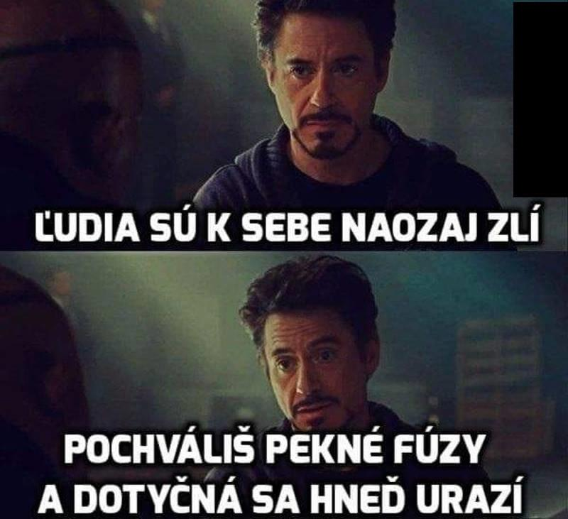

Slide 84
Zaměřují se na fyzické, estetické kvality
Stěžují si, že předepsaný přípravek nejen nesplnil očekávání, ale dokonce ohrozil jejich krásu
Někteří vystupují „pseudoskromně“, ale žádostivě čekají obdiv
Představa o své výjimečnosti – lékař je povinen tuto kvalitu ctít a uznávat a přispívat k jejímu udržování
Vmanipulují lékaře do pozice „všemohoucího“ (idealizace) a z této pozice jej nechají spadnout do neúspěchu a bezmoci (devalvace)
Př. pacientka podstoupila plastiku nosu, žádný muž o ni neprojevil zájem → vina plastických chirurgů

Slide 85
Základ spolupráce
Dohoda o možnostech, postupech a očekávaném výsledku
Akceptovat pacientův sebeobdivný postoj
  „Nutnost je matkou podivných kooperací“ (Murphy)
Nenaskočit na idealizace
Nekritizovat, nezesměšňovat, nedevalvovat

Slide 86

Narcistický lékař
Tyto tendence se projevují spíše jako lpění na obdivu k dokonalému myšlení než vzhledu (někdy obojí)
Za každým narcismem se skrývá nejistota
Obdiv ke svým vlastnostem, přednostem atd. není tím pravým sebeoceněním, ale oceněním představy, jak by si přál vypadat, nebo jak si nalhává, že vypadá
Lékař jako majitel jediné pravdy oslní svou jistotou
  Následuje rozčarování, že pacient nereaguje na úžasnou léčbu
  Pacient si dovolí nespolupracovat, sabotovat léčbu
→ Zraněný narcismus
  Vztek na sebe
  Nepřátelský postoj k pacientovi
  Přerušení léčby a předání pacienta jinam „Když já nejsem dost dobrý!“

Slide 87
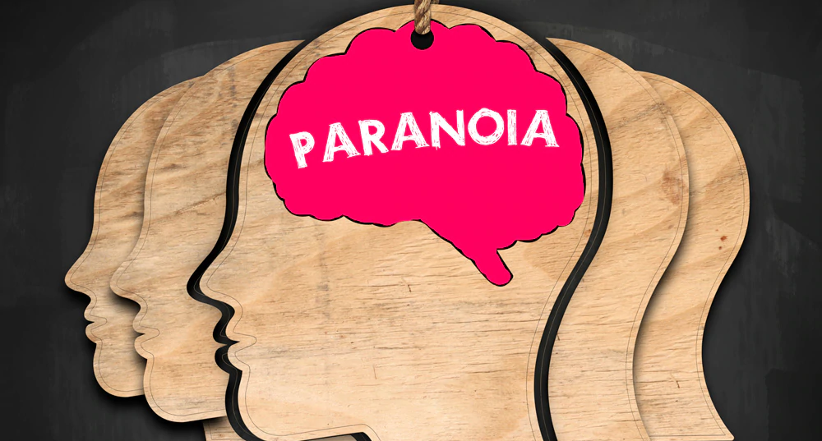
KVERULANTNÍ PACIENT

Slide 88
Paranoidní porucha osobnosti
Kritéria dle MKN-10:
  Nadměrná citlivost k odstrkování a odbytí
  Tendence k trvalé zášti, odmítá odpustit urážky, bezpráví
  Podezřívavost a sklon překrucovat a chybně interpretovat neutrální nebo přátelsky laděné chování druhých jako nepřátelské, pohrdavé, záštiplné, urážlivé, perzekuční, apod.
  Bojovný a úporný smysl pro osobní práva bez ohledu na bezprostřední situaci
  Opakované neoprávněné podezřívání partnera z nevěry
  Vztahování všeho ke svému já, zdůrazňování důležitosti vlastní osoby
  Zabývání se nepodloženým konspiračním vysvětlování událostí kolem sebe nebo ve světě vůbec

Slide 89

Typický kverulant si stěžuje více ze zásady (životní styl) než pro skutečnou škodu
    Resp. důvody jeho stížností jsou ve vztahu k jejich intenzitě a trvání neadekvátní
Dožaduje se kompenzace škody, ve skutečnosti jde o satisfakci (dostat za pravdu)
Pacient vystupuje ve svém pojetí jako oběť, ve skutečnosti je však důsledným a permanentním perzekutorem
Nevyvratitelně přesvědčen o své pravdě
Teorie o spiknutí proti jeho osobě
Čím více nejistější, tím více útočnější
Diskuse nemají smysl - rigidní ve svých postojích, „argumenty, fakta spláchne“

Slide 90
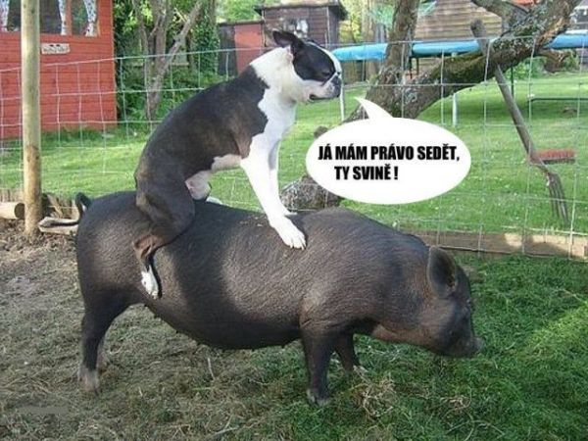

Slide 91
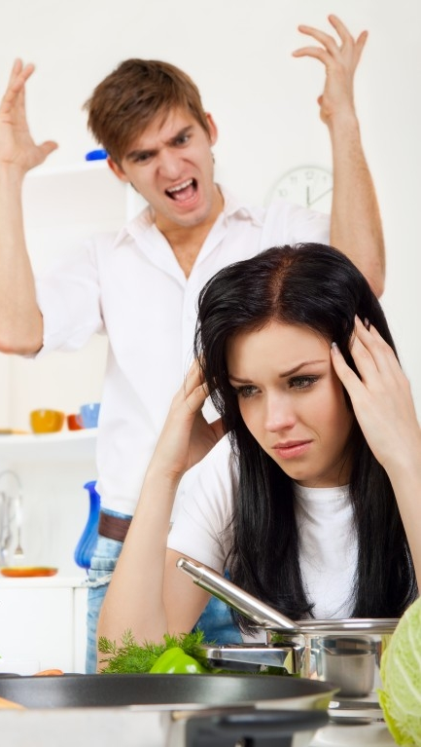
Nejen ve zdravotnictví – prostupuje celoživotní fungování
  Zhoršené výkony v práci
  Patická žárlivost
  Narušené vztahy obecně (konflikty se sousedy, kolegy, partnery,…)
  Často chodí na policii a úřady
  Při dekompenzaci může eskalovat v agresivní jednání
Neústupnost, hostilita, defenzívní nastavení
Vyhýbají se intimním situacím, více zájmu mají o objekty než o vztahy
Pedanterie, nadměrná citlivost na pořádky a řády

Slide 92
Jak na něj?
Korektně
Nedávat najevo projevy nevůle, nepřátelství, nevstřícnosti
Vyvarovat se žoviálnímu přístupu či chování, ale i nadměrné vřelosti
  Nemají smysl pro humor
  Intimní, osobní zóna mnohem širší
Je neustále nastaven na podceňování vlastní osoby a na vnucování cizích názorů
Zeptat se na zkušenosti s minulými lékaři a hlavně na okolnosti, které vedly k přerušení spolupráce s nimi (proč stížnosti)
Všechny postupy předem pečlivě vysvětlit – nepříjemné, bolestivé zákroky, nežádoucí účinky léčby, diskomfort spojený s léčbou atd.
  Reagují netypicky, přehnaně, agresivně, v obraně

Slide 93

Další stížnosti
Komunikační chyby vedoucí k nedorozumění, konfliktu
  Komunikační schopnosti zdravotníků vyhodnotí pacient jako projev nezájmu, nedostatek trpělivosti nebo empatie
  Řešit hned v zárodku!
Pacientovi se skutečně stala újma – omluva!
Pomstychtivost
  Agresivní pacient umravněn („seřván“)
  Neopětovaná láska
Zmanipulovaní pacienti
  „Na to máš přece právo! Nedej se!“
Diagnosa rentitis, vypočítavost

Slide 94
Další problematický pacient…
Hysterický
Hypochondrický
Seduktivní
Hraniční
….

Slide 95
Použité zdroje
HONZÁK, Radkin. Komunikační pasti v medicíně: praktický manuál komunikace lékaře s pacientem. 2. dopl. vyd. Praha: Galén, 1999. ISBN 80-7262-032-0.
HONZÁK, Radkin. Psychosomatická prvouka. Praha: Vyšehrad, 2017. ISBN: 978-80-7429-912-4.
Mezinárodní statistická klasifikace nemocí a přidružených zdravotních problémů: MKN-10 : desátá revize : aktualizovaná druhá verze k 1.1.2009. 2., aktualiz. vyd. Praha: Bomton Agency, 2008-. ISBN 978-80-904259-0-3.
HERMAN, E., J. PRAŠKO a D. SEIFERTOVÁ. Konziliární psychiatrie. Vyd. 1. Praha: Medical Tribune CZ, 2007. 604 s. ISBN 978-80-903708-9-0.
VODÁČKOVÁ, Daniela. Krizová intervence: krize v životě člověka, formy krizové pomoci a služeb. Praha: Portál, 2002. ISBN 80-7178-696-9.
https://www.pace.cz/wp-content/uploads/2013/03/8_komunikace_s_pacientem_v_lekarske_ordinaci.pdf

